Slide 1


TRƯỜNG ĐẠI HỌC SƯ PHẠM THÀNH PHỐ HỒ CHÍ MINH
KHOA CÔNG NGHỆ THÔNG TIN
ĐỒ ÁN CUỐI KÌ
Môn: Công nghệ blockchain và ứng dụng
GVHD: Thầy Phạm Quang Anh Kha
Nhóm sinh viên thực hiện :
MSSV | Họ Tên
4501104129 | Lý Hoàng Long
4501104250 | Cao Thị Thanh Trâm
4501104095 | Trần Đức Huy

Slide 2

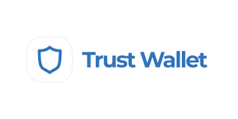
Đề tài:
VÍ METAMASK VÀ TRUST WALLET
Phần mềm kêu gọi vốn công cộng bằng hợp đồng thông minh

Slide 3
1
Ví Metamask
Hướng dẫn sử dụng Metamask
2
Nội dung
3
Trust Wallet
Hướng dẫn sử dụng Trust Wallet
4

Slide 4
01
Ví Metamask

Slide 5

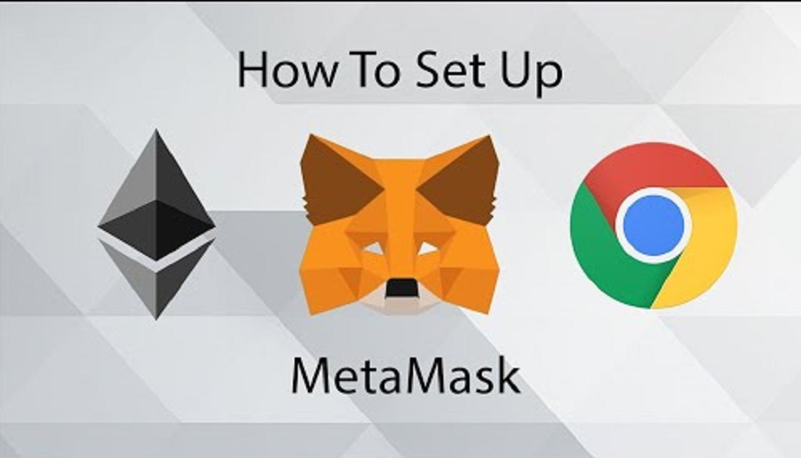
Ví Metamask là gì?

Slide 6
Ưu và nhược điểm của Metamask
Ưu điểm:
Dễ sử dụng, giao diện thân thiện.
Tích hợp Swap nên không cần kết nối sang các AMM khác, tiết kiệm thời gian.
Là Extension về ví phổ biến nên gần như các dự án mới đều tự động tích hợp.
Tùy chỉnh được gas fee, giúp người dùng tùy chỉnh tốc độ giao dịch hoàn toàn.
Tích hợp nhiều Blockchain.
Nhược điểm:
Phí Swap khá cao.
Không thể đăng nhập vào nhiều địa chỉ ví, mỗi lần muốn đăng nhập địa chỉ ví khác phải logout ra.
Không tự động cập nhật dữ liệu tài sản, người dùng phải tích hợp bằng tay. Điều này dẫn đến không hiện tài sản nếu người dùng không biết contract của tài sản đó.

Slide 7
Độ an toàn của Metamask
Metamask là một Non-custodial Wallet nên rất khó có khả năng Metamask gây tổn thất đến tài sản của bạn.
Các trường hợp mất mát khi đăng nhập vào Metamask:
Lộ Private key
Hoặc bị mã độc đọc được private key khi thao tác trên ví.

Slide 8
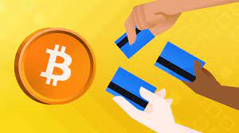


Các tính năng của Metamask

Slide 9
02
Cài đặt ví Metamask

Slide 10
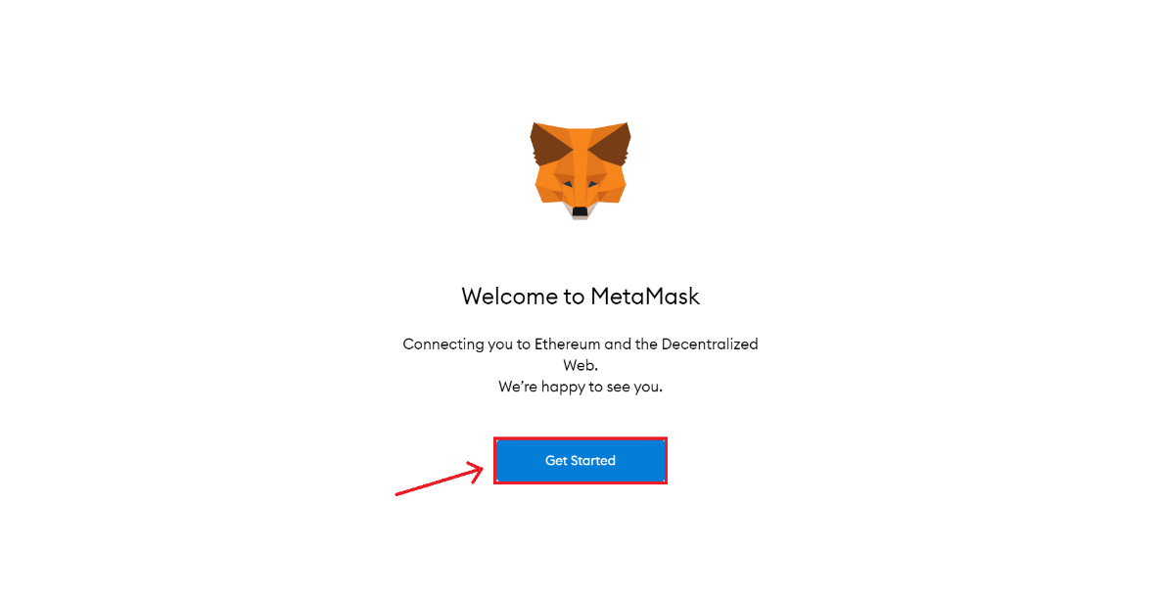
Cài đặt ví trên máy tính
Bước 1: Cài Add-on
Truy cập vào metamask.io.
Chọn Get chrome extension ➔ Thêm vào chrome ➔ Thêm tiện ích ➔ Done
Sau đó, ví sẽ hiển thị màn hình bắt đầu như hình bên dưới, chọn Get Started.

Slide 11
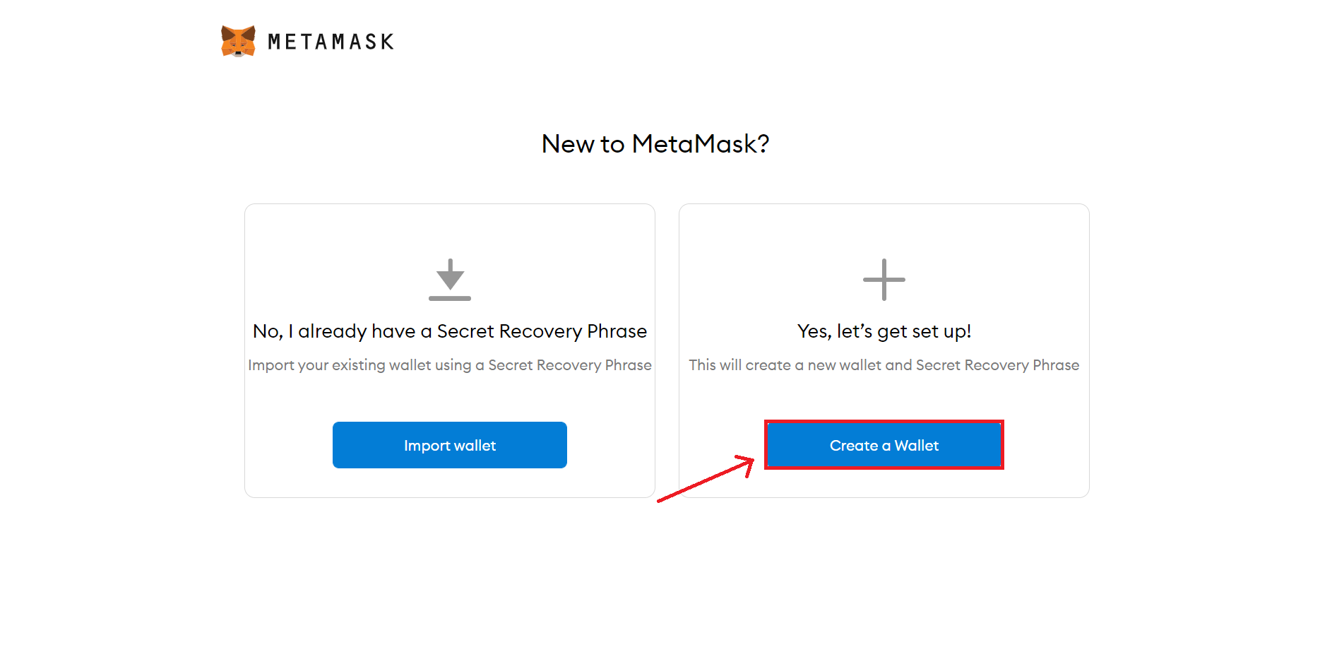
Bước 2: Tạo ví Metamask

Slide 12
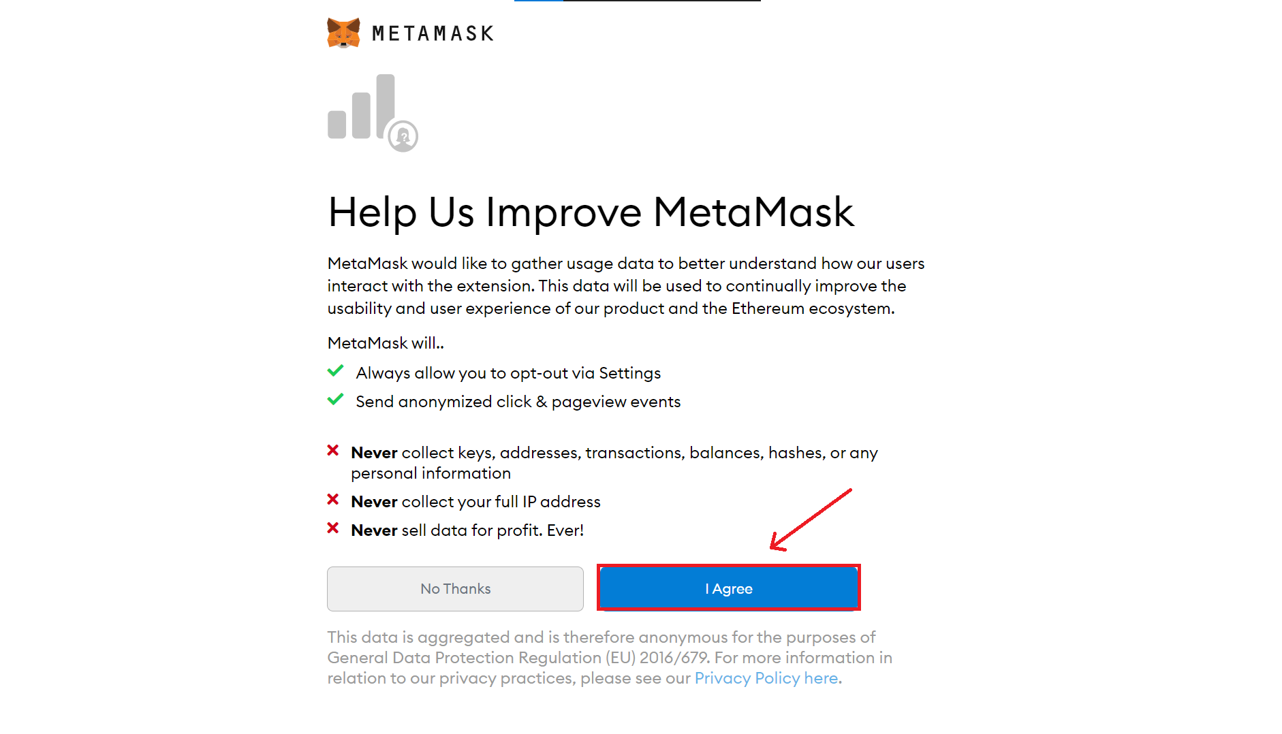
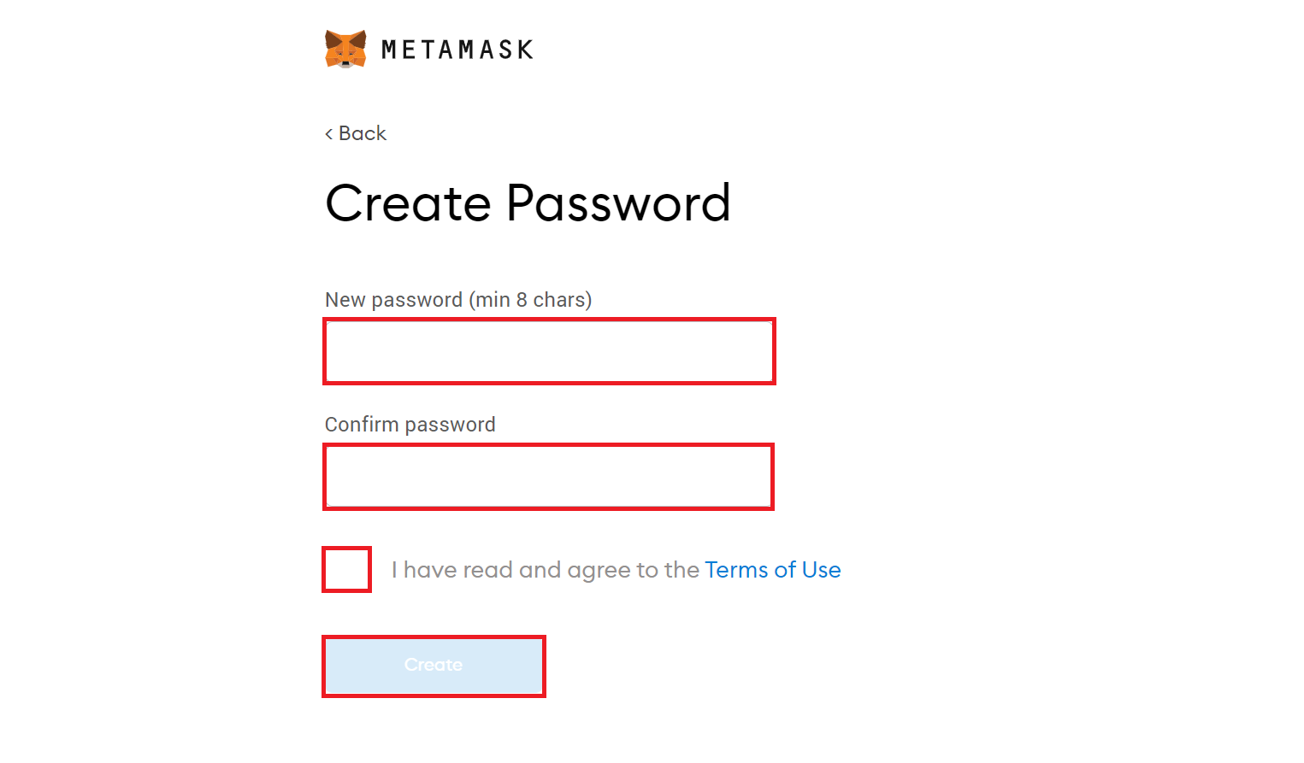
Sau đó, Metamask sẽ hiện một video hướng dẫn sử dụng Phrase và cách bảo mật ví. Xem xong thì click Next.

Slide 13
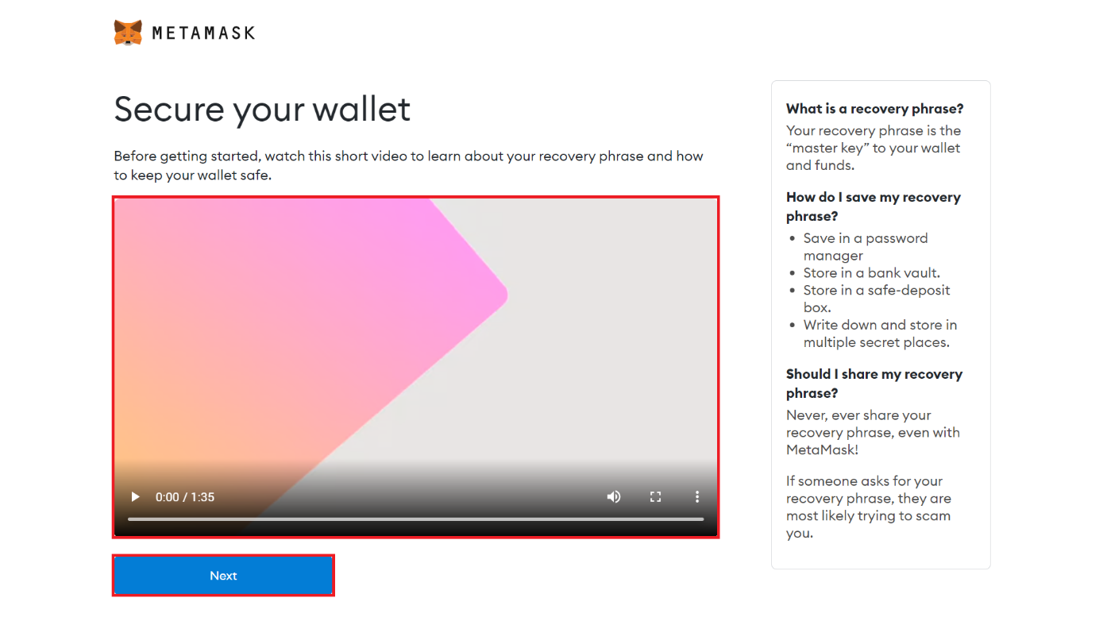
Metamask sẽ đưa 12 từ khóa gọi là Secret Backup Phrase.
Lưu ý:
Secret Backup Phrase này rất quan trọng, trong trường hợp bị logout và quên mật khẩu, có thể dùng nó để khôi phục ví, nhưng nếu làm mất Secret Backup Phrase thì đồng nghĩa với việc sẽ mất ví và toàn bộ tài sản nằm trong ví.
Sau khi đã chắc chắn lưu lại 12 từ này thì click Next.

Slide 14
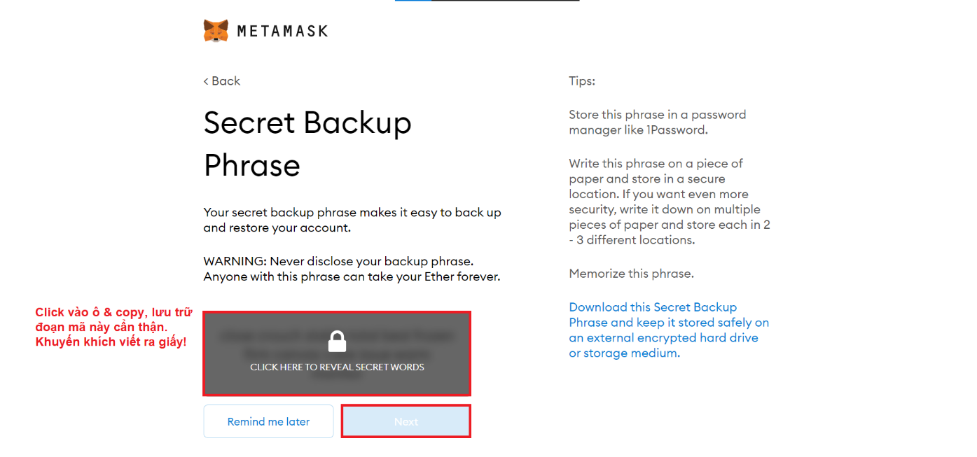
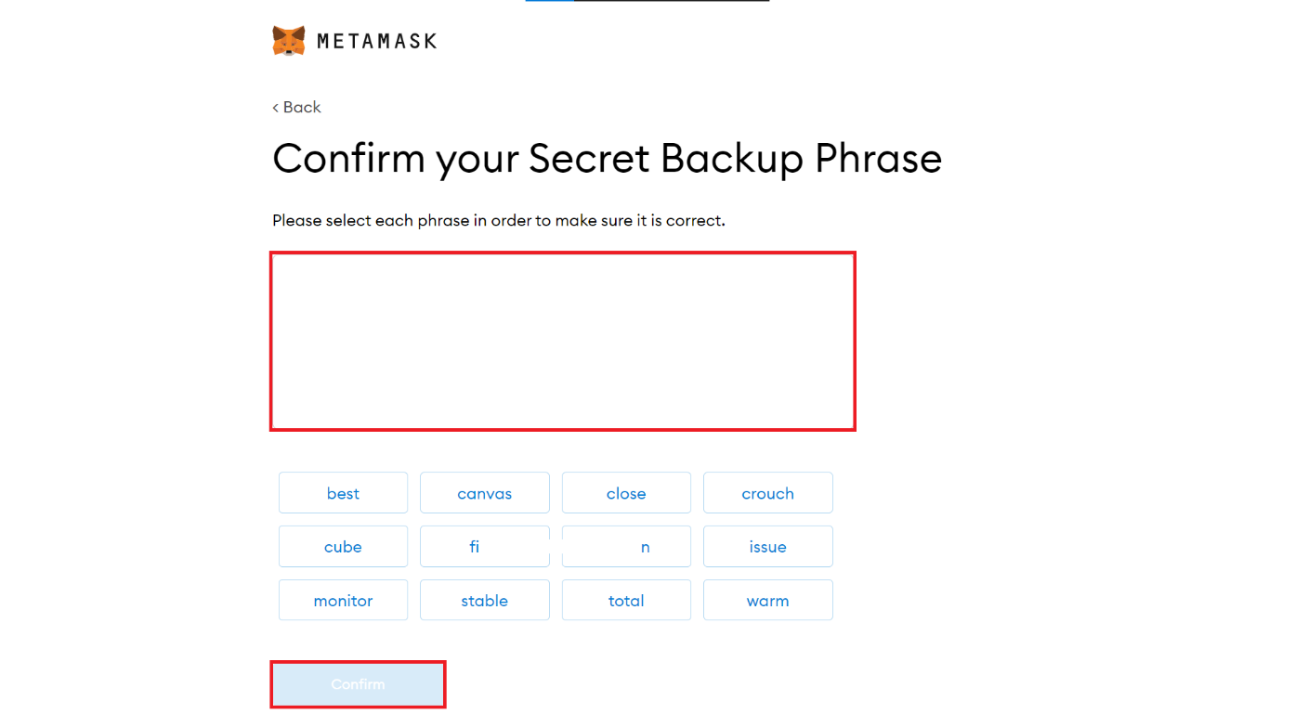

Slide 15
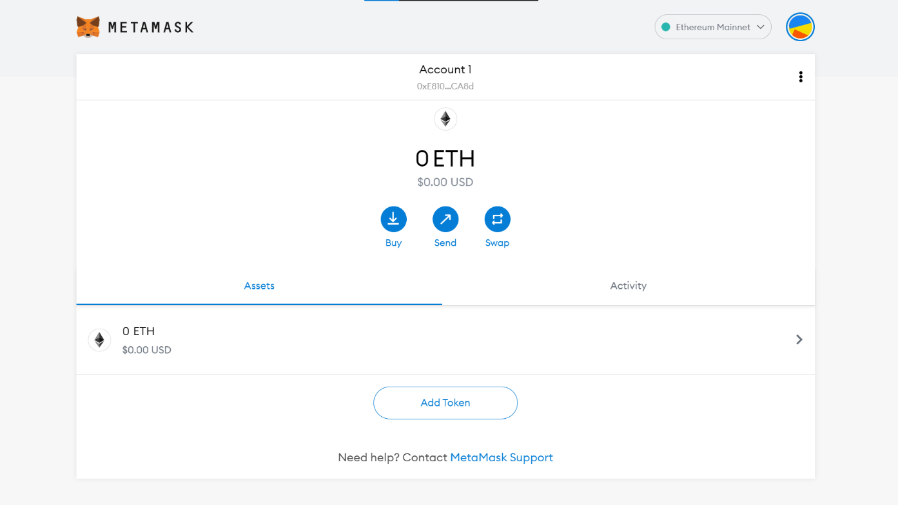
Dưới đây là giao diện của Metamask

Slide 16
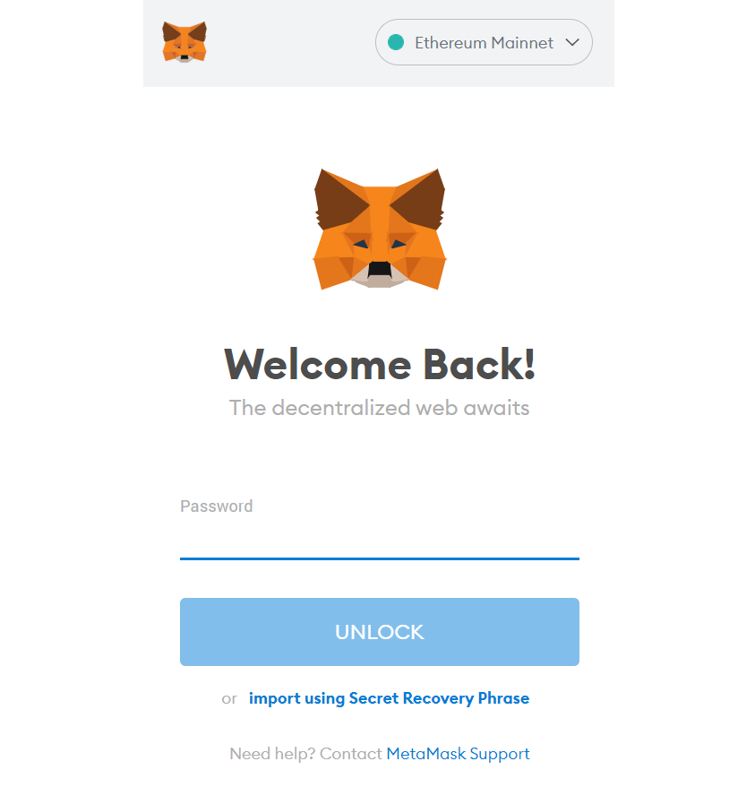
Bước 3: đăng nhập vào Metamask

Slide 17
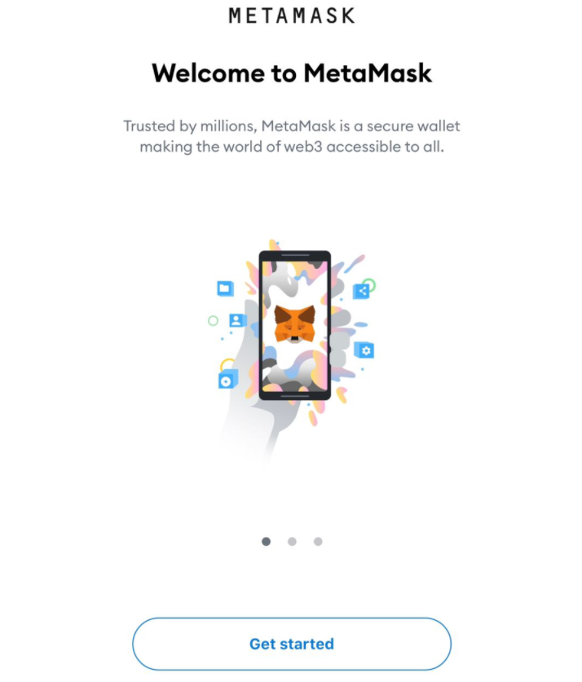
Cài đặt và tạo ví trên điên thoại
Bước 1: Tải app về máy
iOS: metamask.app.link/skAH3BaF99
Android: metamask.app.link/bxwkE8oF99

Slide 18
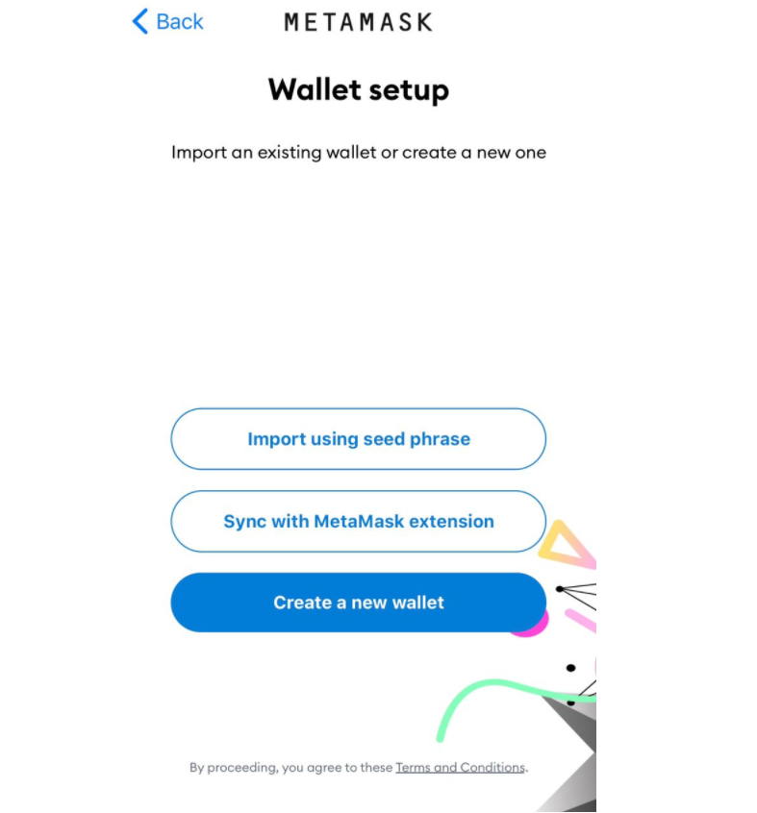
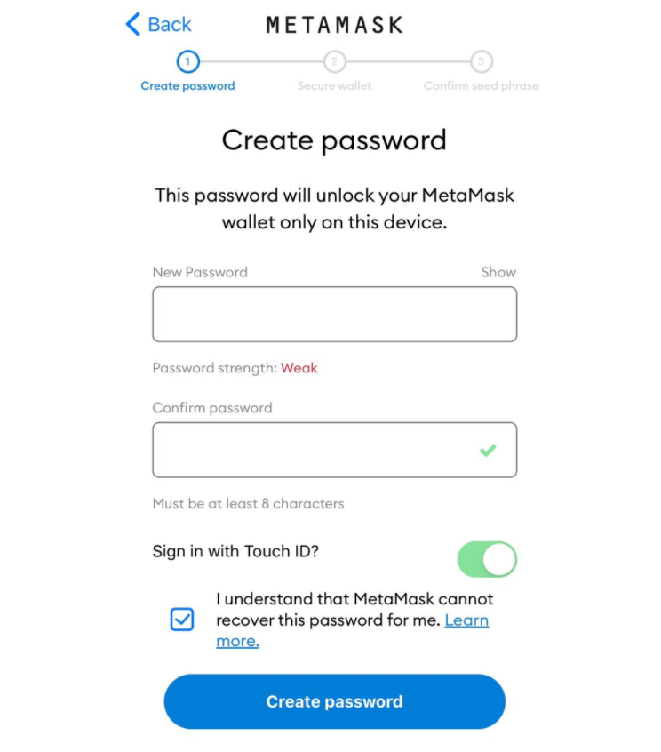
Bước 2: khôi phục hoặc tạo ví

Slide 19
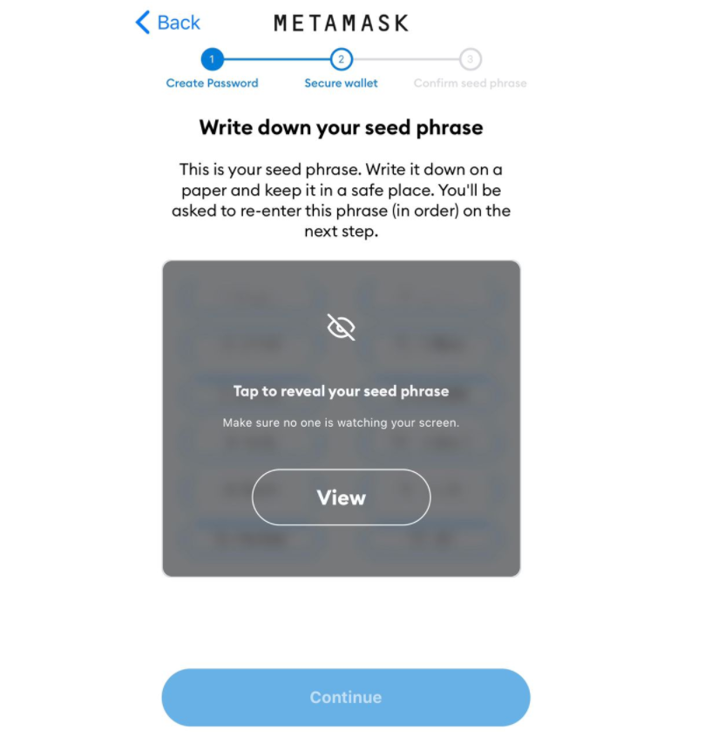
Tiếp tục làm theo hướng dẫn, ứng dụng sẽ đưa cho 12 từ tiếng anh là Seed Phrase để thực hiện sao lưu.
Bằng cách nhấn vào ký hiệu như trong hình, sẽ lấy được 12 từ sao lưu.

Slide 20
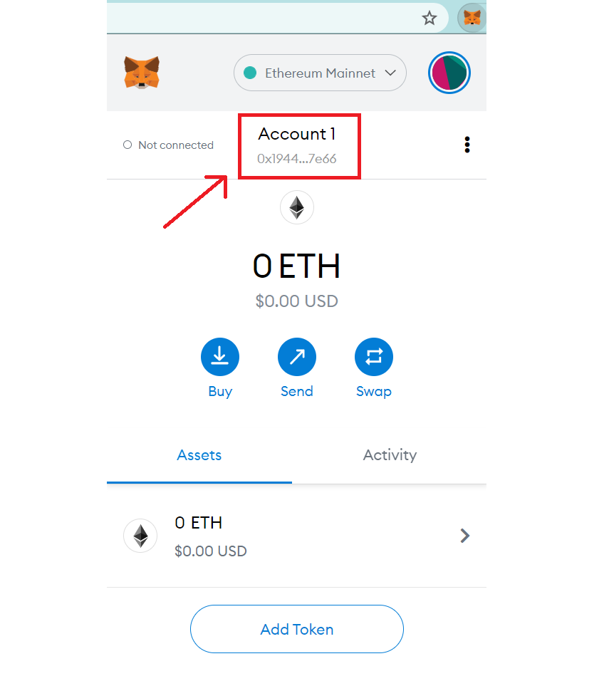
Cách nạp coin vào ví Metamask

Slide 21
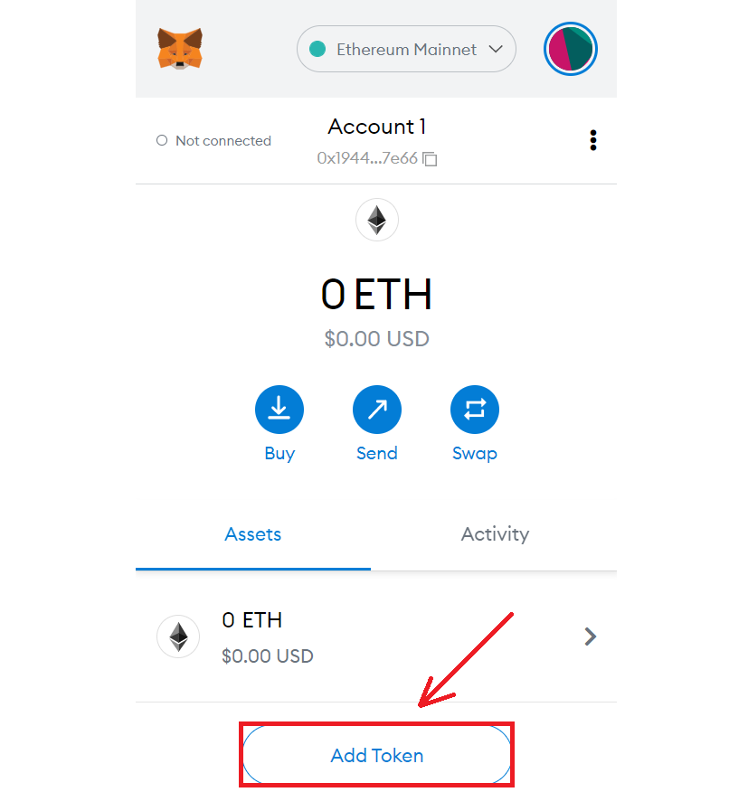
Cách Add Token vào ví Metamask
Bước 1: Chọn Add Token.

Slide 22
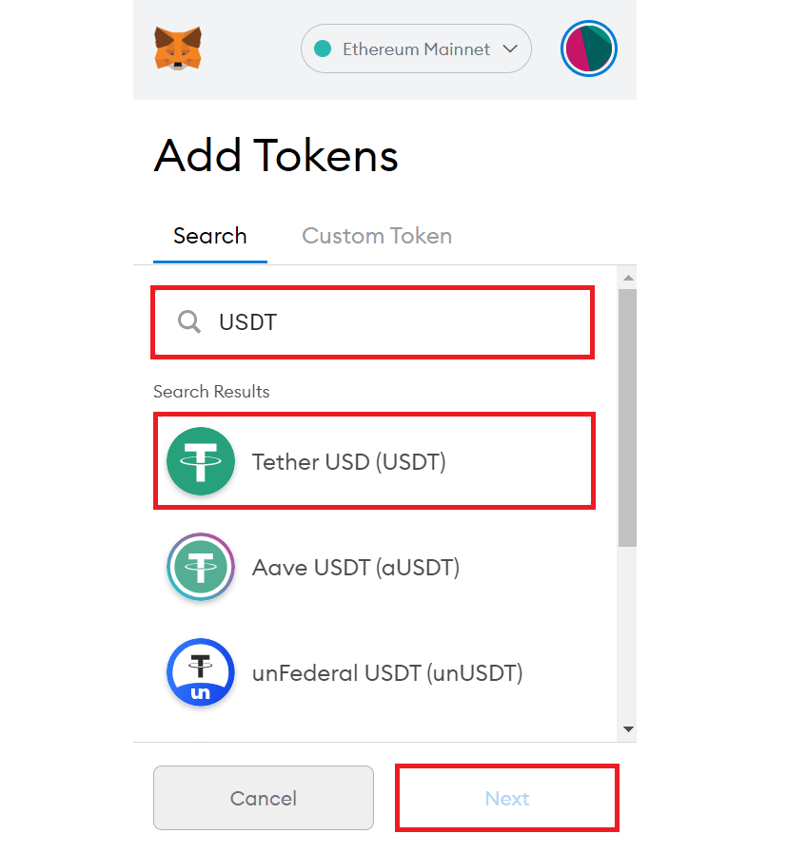
Bước 2: Nhập đồng token bạn vừa nạp vào và chọn Next, ở đây nạy USDT vào ví ERC20 trên mạng Ethereum!

Slide 23
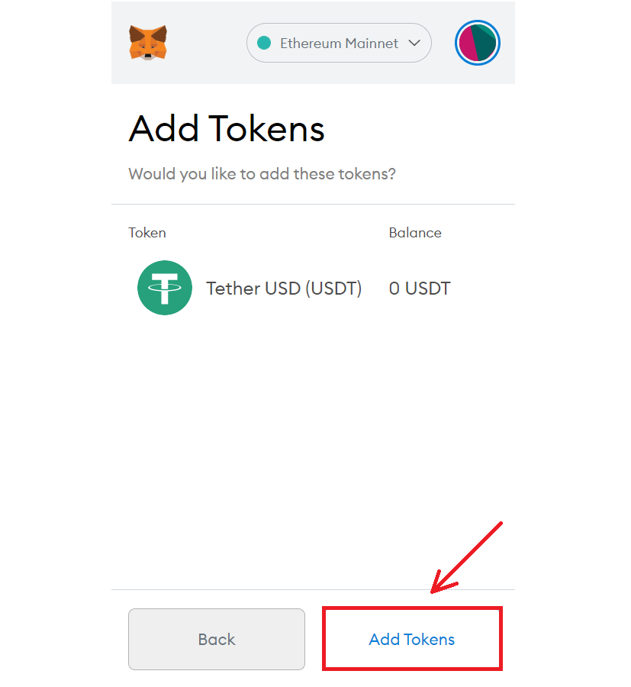
Bước 3: Click vào Add Token là xong, lúc này trên ví Metamask của bạn đã hiển thị số dư USDT mà bạn vừa nạp vào!

Slide 24
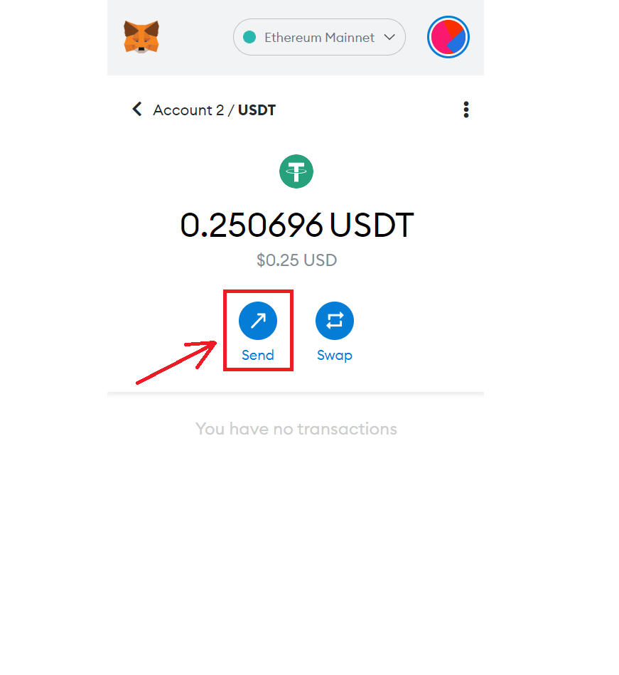
Cách chuyển coin từ ví Metamask lên sàn.
Bước 1: Chọn token muốn chuyển và click vào nút Send.

Slide 25
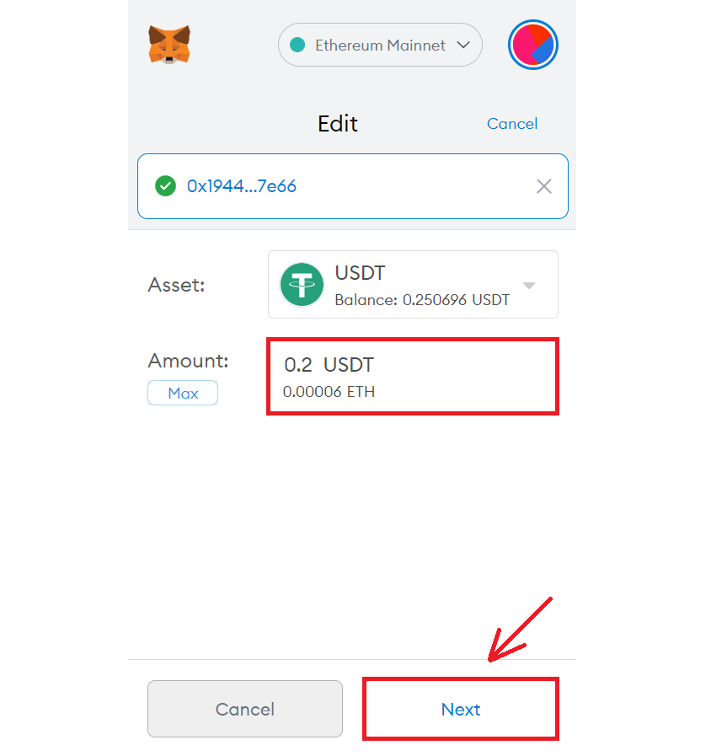
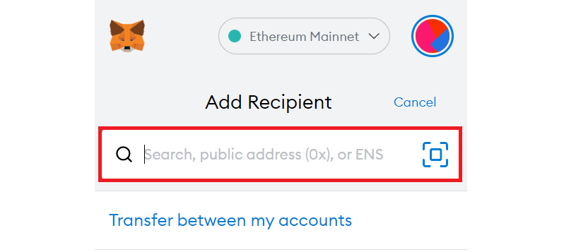
Bước 2: Nhập địa chỉ ví trên sàn mà bạn muốn chuyển token đến.
Bước 3: Điền số lượng token muốn chuyển đi và click “Next”.

Slide 26
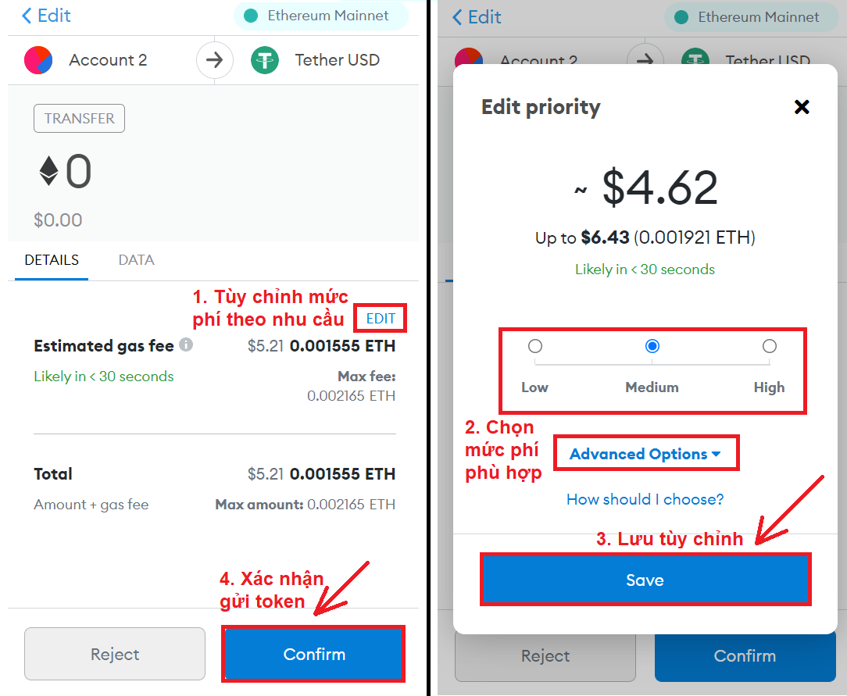
Bước 4: Điều chỉnh mức phí phù hợp rồi xác nhận giao dịch để gửi token.

Slide 27
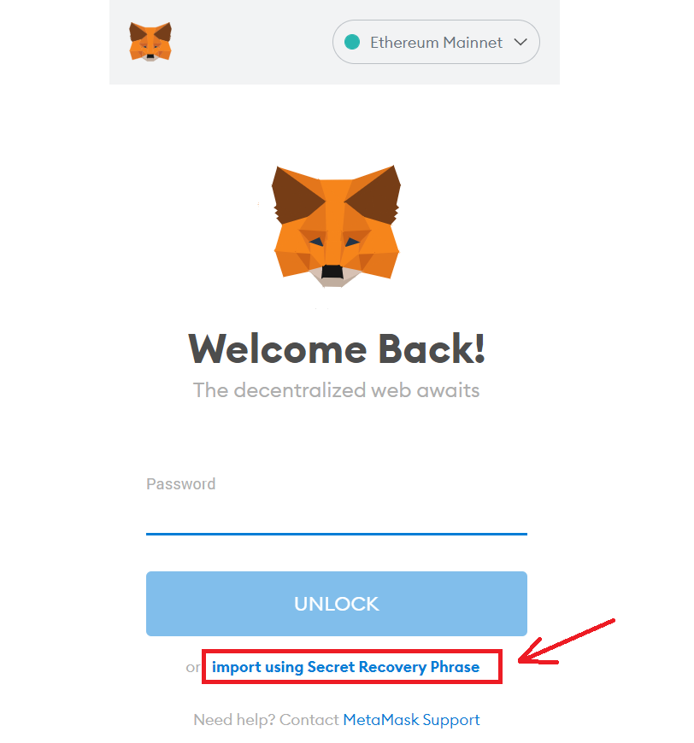
Hướng dẫn khôi phục ví Metamask
Bước 1: Chọn “import using Secrect Recover Phrase”.

Slide 28
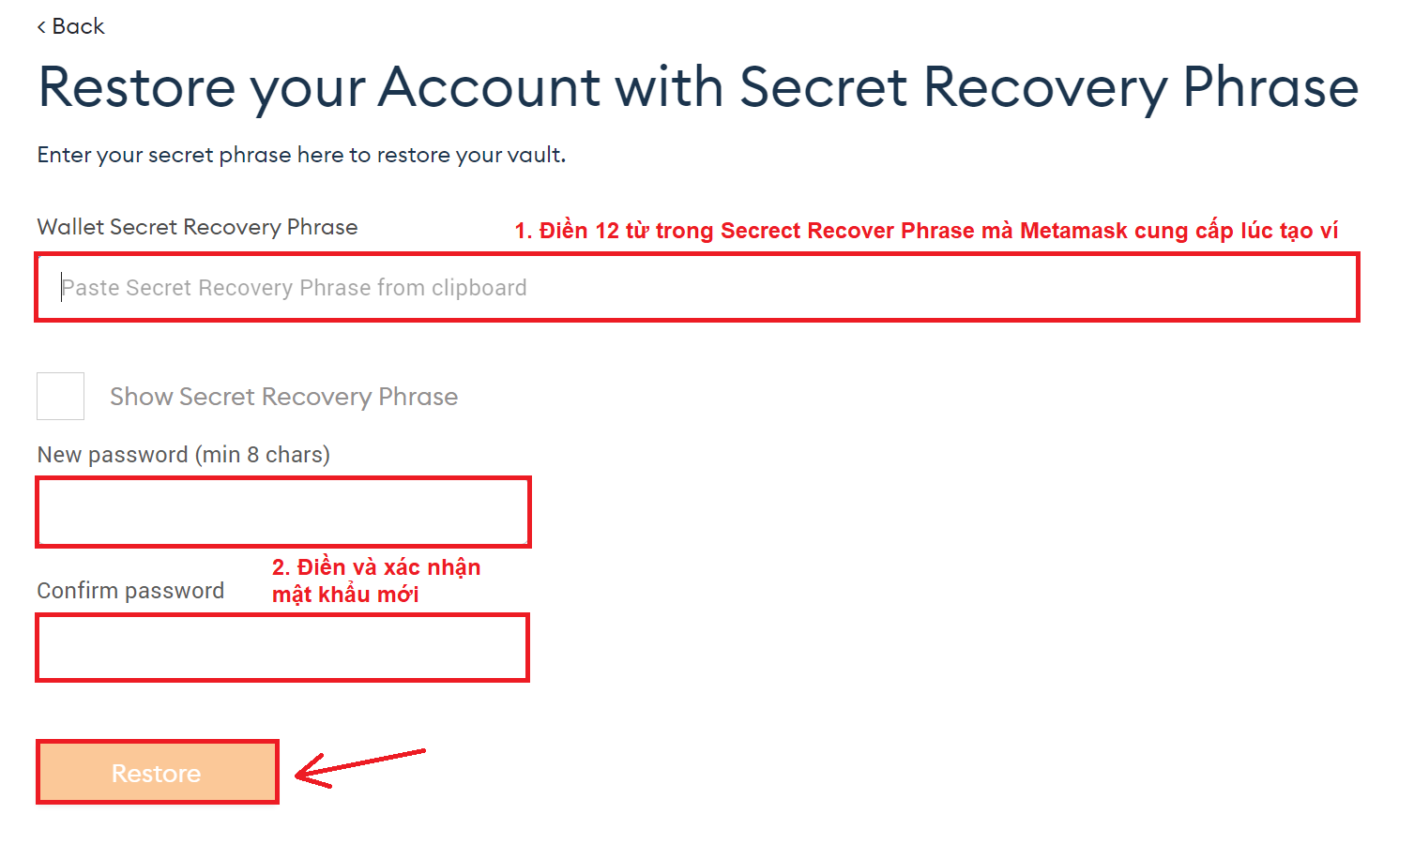
Bước 2: ĐIền 12 từ trong Secrect Recover Phrase bạn đã lưu lại lúc ban đầu. Sau đó nhập mật khẩu mới 2 lần để xác nhận ➔ Click Restore.

Slide 29
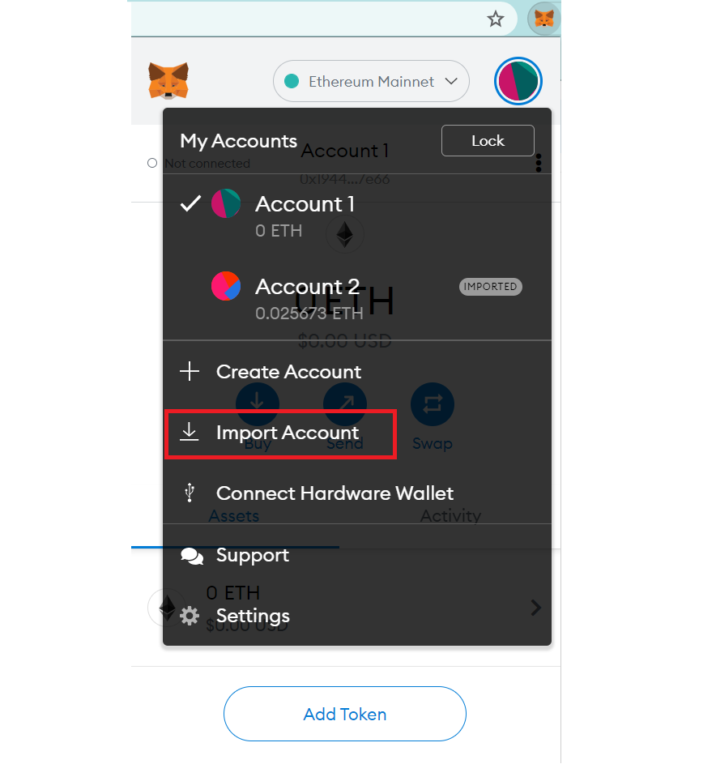
Hướng dẫn thêm ví MyEtherWallet vào Metamask
Bước 1: Chọn biểu tượng Account ➔ Chọn Import Account

Slide 30
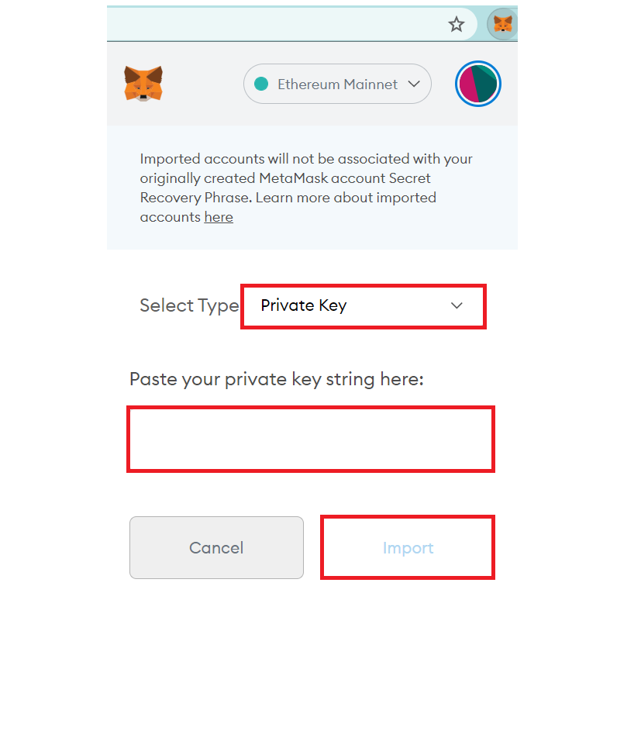
Bước 2:

Slide 31
03
TRUST WALLET

Slide 32
Ví Trust Wallet là gì ?
Trust Wallet là loại ví tiền điện tử được sử dụng để hỗ trợ lưu trữ các loại coin/token cho người dùng, cho phép họ toàn quyền nắm giữ tài sản của mình.
Trust Wallet được sáng lập bởi công ty Six Days, LLC. Sau đó vào năm 2018, Binance chính thức mua lại Trust Wallet – thương vụ mua lại khiến độ “HOT” của ví Trust trở nên nóng hơn bao giờ hết.

Slide 33
Ưu điểm của ví Trust Wallet
Cho phép người dùng sử dụng token lưu trữ ngay trên ví để staking, trading hay tham gia các game Dapps tích hợp trên ví.
Được hỗ trợ và phát triển từ đội ngũ của Binance, lưu trữ bằng private key nên có thể đảm bảo tính bảo mật cao và uy tín.
Giao diện dễ sử dụng, thân thiện với người dùng, có thể giao dịch thuận tiện trên PC và điện thoại di động.
Hỗ trợ hơn 300,000 token của hơn 50 loại blockchain khác nhau.
Hỗ trợ nhiều loại ngôn ngữ khác, trong đó có Tiếng Việt.
Người dùng được quyền kiểm soát tiền điện tử của mình, giao dịch ở mọi nơi mọi lúc.

Slide 34
Nhược điểm
Việc chuyển tiền điện tử từ những sàn hoặc ví khác ngoài hệ sinh thái của Binance còn mất khá nhiều thời gian.
Không hỗ trợ blockchain Solana – một hệ sinh thái đang phát triển mạnh mẽ với nhiều giải pháp mở rộng đáng chú ý và các dự án tiềm năng.

Slide 35
04
HƯỚNG DẪN SỬ DỤNG TRUST WALLET

Slide 36
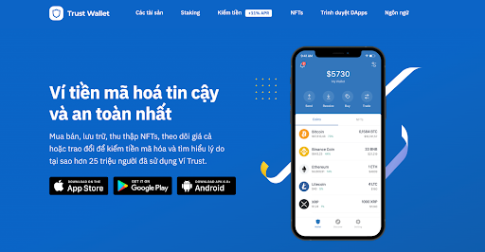
Hướng dẫn đăng ký tài khoản ví Trust
Bước 1: Truy cập vào trang web https://trustwallet.com/vi/ để tải ứng dụng Trust Wallet.

Slide 37
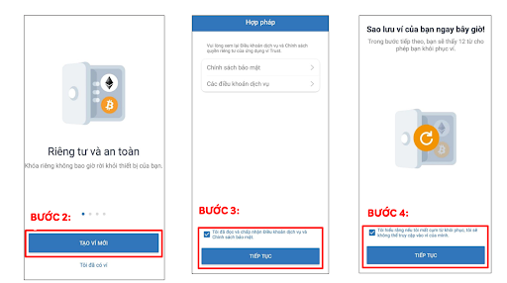

Slide 38
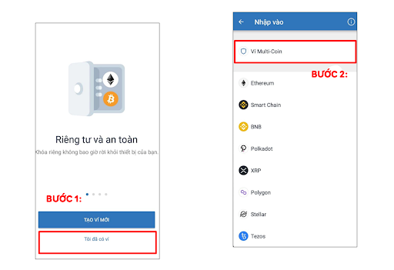
Hướng dẫn sử dụng các tính năng của ví Trust

Slide 39
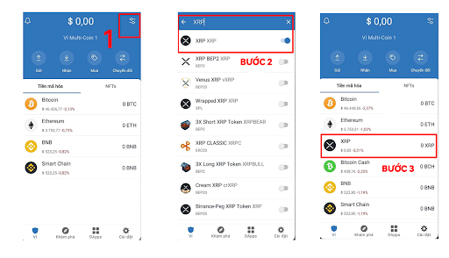
Cách thêm đồng coin vào ví Trust

Slide 40
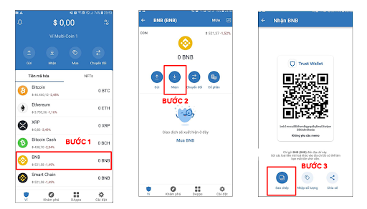
Hướng dẫn nạp coin vào ví Trust

Slide 41
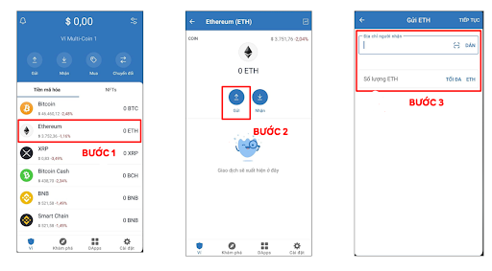
Hướng dẫn rút coin ra khỏi ví Trust

Slide 42
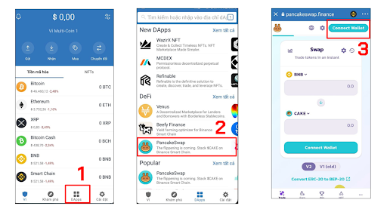
Kết nối dApp trên Trust Wallet

Slide 43
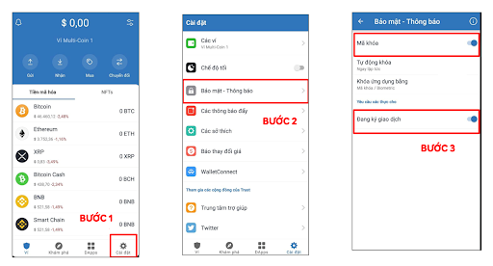
Bật chức năng bảo mật trên ví Trust Wallet

Slide 44
Cảm ơn Thầy đã
lắng nghe nhóm chúng em!

